Slide 1
期末复习
信息安全基础
信息安全基础
山东农业大学信息学院
王秀丽
wxlran@163.com

Slide 2
题型
单选
名词解释
问答
* 分数分配（5：5）
  密码学
  网络安全(协议\攻防)、系统安全

Slide 3

知识点
知识点

Slide 4
安全概述
信息安全的5个基本属性
  机密性
  完整性
  可用性
  真实性：可验证身份或来源，认证
  责任性：不可抵赖、可追溯

Slide 5
一、密码学基础
1. 密码学发展
  密码学发展的3个阶段
  传统密码与现代密码的分界
  现代加密的两种典型密码体制，两者一般如何结合使用
  判断一个算法安全强度的标准，
  DES , RSA要熟练掌握各种细节

Slide 6
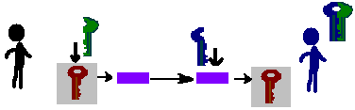

现代加密往往多种加密体制结合使用
用公钥体制传递会话密钥
用会话密钥在私钥体制下进行大量信息的加密

Slide 7
密码体制：通常称一个加密系统采用的基本工作方式为密码体制
构成一个密码体制的两个基本要素：
  密码算法algorithm(也叫密码,cipher)和密钥key
任何一种密码体制包括5个要素：
  需要采用某种方法来掩盖的其要传送的信息或字符串,称为明文 plain text
  采用某种方法将明文变为另一种不能被非授权者所理解的信息或字符串的过程称为加密变换 encryption
  经加密过程将明文变成的信息或字符串称为密文 cipher text
  用于具体加密编码的参数称为密钥key
  将密文还原为明文的过程称为解密变换 decryption

Slide 8
2. 古典加密
  ①代换（代替 ）
  单字母代换
    单表代换密码——凯撒密码
    多表代换密码——维吉尼亚密码
  多字母代换
  ②置换（换位）

Slide 9
3. 对称加密
【扩散和混乱】
设计密码系统的两个基本方法由Shannon提出，目的是抵抗攻击者对密码的统计分析。
  扩散：指将明文的统计特性散布到密文中去。使明文每一位影响密文的多位的值，可用复杂置换算法实现。
  混乱：使密文和密钥之间的统计关系变得尽可能复杂。使用复杂的代换算法使数据关系尽可能复杂。

Slide 10
按明文处理方式分
  流密码（stream cipher)：又称序列密码。连续处理输入元素（一位或一字节的明文），适合硬件加密。
  分组密码（block cipher)：一般将明文分成固定长度的组，用同一密钥和算法一次处理一个输入元素分组，输出是同等大小的密文分组。

Slide 11
掌握
  Feistel结构
  DES算法、3DES
  5种分组密码工作模式
  理解错误传播的问题（一个密文分组错误会影响多少明文分组的解密）
概念了解：AES、IDEA、RC4、流密码、随机数产生器

Slide 12
4.公钥加密
  广义上，公钥密码系统分为如下三类应用，并不是所有的公钥算法都能适用下述所有应用：
  加密/解密：利用接收方公钥加密消息
  数字签名：利用发送方私钥签名消息
  密钥交换：双方联合操作交换会话密钥
算法 | 加密/解密 | 数字签名 | 密钥交换
RSA | Y | Y | Y
Diffie-Hellman | N | N | Y
DSS | N | Y | N
椭圆曲线ECC | Y | Y | Y

Slide 13
掌握
  RSA
  Diffie-Hellman密钥交换

Slide 14
5.认证
认证（authentication）指核实真实身份的过程，是防止主动攻击的重要技术。可分两个方面：
  消息鉴别、身份认证
要点
  消息认证码(MAC)算法
  了解名称：散列算法——MD5、SHA-1、HMAC
  数字签名
  身份认证

Slide 15
消息鉴别机制——消息鉴别码MAC
  MAC = F(KAB,M)
发 方
收 方
消息M
消息M
消息M
F
K
MAC_{M}
K
MAC_{M}
比较
MAC‘
F
MAC_{M}

Slide 16
消息鉴别机制——单向散列函数
  单向散列函数是消息认证码的一种变形
  MAC = E(K,H(M))
发 方
收 方
消息M
消息M
消息M
H
MAC_{M}
比较
MAC_{M}
MAC_{M}
D
MAC_{M}
密钥K
或私钥PRa
H
密钥K
或公钥PUa
MAC_{M}
E

Slide 17
消息鉴别机制——单向散列函数
  基于软硬件实现速度、成本、专利等方面的考虑，人们很希望有“利用散列函数但不加密”的消息认证技术——带密钥散列MAC。
  MAC = H(K,M)
发 方
收 方
K
K
消息M
消息M
消息M
消息M
H
MAC
H
K
MAC
MAC
K
比较
MAC
Notes:
单向散列函数（one-way hash function）：压缩函数、收缩函数，它是现代密码学的中心。
散列函数长期以来一直在计算机科学中使用，把可变长度的输入串（叫做预映射，pre-image）转换成固定长度的输出串（叫做散列值）的一种函数。

Slide 18
辨析
要发送“明天9点小树林见面，Mr.right”，下面各方式应该如何构造要发送的消息？分析如何鉴别信息未被篡改。
  消息通用形式都是 M | MAC
  MAC
  MAC = F(K_{AB},M)
  散列函数
  MAC = E(K,H(M))
  带密钥散列函数
  MAC = H(K,M)

Slide 19
对单向散列函数的要求
对任意长度的数据分组产生固定长度的输出。（压缩）
函数是可公开的，其安全性来源于它的计算单向性。给定M，计算h=H(M)简单，但给定h，H，无法恢复出原始输入的内容M。（单向）
安全散列函数应是无冲突的——计算上不可行
  弱抗冲突：给定消息M，找不到M‘，使H(M)=H(M’)
  强抗冲突：构造任意的一对数据M，M‘，使H(M)=H(M’)

Slide 20
辨析
单向散列函数的结果不是唯一的
  输入集：任意长度的数据
  输出集：固定长度的数据
  散列值的空间通常远小于输入的空间，不同的输入可能会散列成相同的输出，而不可能从散列值来唯一的确定输入值。
散列函数的无冲突只是计算上困难

Slide 21
消息鉴别机制——数字签名
  实际上就是典型的带加密的散列函数消息认证，为了防止抵赖，往往需要第三方参与
发 方
收 方
消息M
消息M
消息M
H
摘要
比较
签名
签名
D
摘要
密钥K
或私钥PRa
H
密钥K
或公钥PUa
摘要
E

Slide 22
消息鉴别机制——数字签名
数字签名是对文件传统签名的数字化，在保护通信双方免受第三方攻击基础上，进一步防止通信双方的相互攻击（信源方否认，信宿方伪造）。
实际上更是MAC、散列函数鉴别机制在公钥体制下的一种普遍应用。

Slide 23
辨析
对消息采用 MAC和使用数字签名的区别。
  MAC = E(Kpr,H(M))
  Auth = E(Kpr,H(M))
数字签名Auth使用的签名密钥是要被权威机构颁发的，所以更具备不可否认性。

Slide 24
比较数字签名DS和消息认证码MAC两种安全服务。设Oscar可以看到Alice发给Bob，以及Bob发回的所有消息。除了数字签名的公钥，Oscar不知道其他的公钥和密钥。请分别说明下面的4种情况，DS和MAC是否以及如何抵御攻击。auth（x）代表DS或MAC方式生成的信息。
①（消息完整性）Alice给B发送明文消息x=“transfer$1000toMike”,并加上了auth(x)。Oscar截获上述内容并将明文中的“Mike”替换为“Oscar”，Bob能否检测到？
无论是MAC还是签名， Oscar无法伪造，所以一旦修改Bob能检测到。
②（重放） Alice还是做上述同样的事情，Oscar监听上述内容，并在一段时间后重复发送给Bob，Bob能否检测到？
无论是MAC还是签名， Bob都按既定方法检测，都能验证通过，所以无法辨别出来发生了重放。
③（冒充）Oscar声称给Bob发送了消息x，并附带了auth(x)，Alice声称它也发送了上述内容，Bob能否区分真实情况是什么？
Bob验证签名或MAC即可判断是谁的签名或MAC。
④（抵赖）Bob声称收到了Alice发送的消息x，并附带有auth(x)，但Alice表示并没有发送过，Alice能否证实是哪种情况？
数字签名是无法伪造和否认的，验证Bob所声称的消息，若签名证明验证正确，则Alice不能否认，否则证明Bob收到的消息是伪造的。
若采用的是对称加密下的MAC方式，则Alice无法证明Bob进行了伪造。

Slide 25
辨析
公钥体制和对称加密体制都能实现数字签名，数字签名都不能伪造和否认。
  公钥体制下，签名密钥被权威机构签署，签名者承担其签名密钥的保密义务，只要是该密钥签署的信息，就不可否认。其他人无法得到其私钥，所以也不能伪造签名。
  对称加密体制下，A向B签名信息M，中间需要第三方C的介入，A用Kac签名信息，C再用Kbc签署A处理后的信息，B通过C来证明A的签署，同时A也不能否认他没有签过。

Slide 26
重放攻击解决方案
给明文加入新鲜性信息再生成摘要信息
（1）时间戳
  “时戳”──代表当前时刻的数
  基本思想──A接收一个消息当且仅当其包含一个对A而言足够接近当前时刻的时戳（双方需要同步时钟）
（2）序号
  通信双方通过消息中的序列号来判断消息的新鲜性
  要求通信双方必须事先协商一个初始序列号，并协商递增方法
（3）提问——应答
  “现时”──与当前事件有关的一次性随机数N（互不重复即可）
  基本做法──期望从B获得消息的A 事先发给B一个现时N，并要求B应答的消息中包含N或f(N)，f是A、B预先约定的简单函数

Slide 27
问：为了避免重放攻击，服务器针对每次与客户的通信产生一个现时（Nonce）——就是一个随机数，然后用户将Nonce与时间戳一起再回送给服务器，服务器和用户间的通信都是在共享密钥下的保密通信，分析此方法要达到防止重放攻击需要注意什么？
Nonce只使用一次：随机数发生器出现重复的周期很长，会话中的Nonce不重复 。

Slide 28
  用于用户身份认证的方法一般有四种：
  用户所知道的信息：如常用的口令、密钥、用户标识码PIN等；网络环境下的认证较复杂，需要设计合适都认证协议
  用户所拥有的物品：如身份证、存有密钥的智能卡，物理钥匙等，常被称为令牌；
  用户的生理特征（静态生物特征）：如指纹、DNA、虹膜、人脸等。
  用户的行为特征（动态生物特征）：如语言模式、笔迹特征、打字节奏等。

Slide 29
了解：
  Kerberos的作用
  PKI：Public Key Infrastructure
    证书格式X.509、CA

Slide 30
二、网络安全
应用层、传输层、网络层各层的安全
  不同的安全协议所在的层
VPN
  VPN是什么？简单列举4种不同的VPN实现。

Slide 31
1.传输层
SSL/TLS协议栈分为两层
  底层：记录协议
  上层：握手协议、密码变更协议、告警协议
记录协议作用
  建立在可靠的传输协议(如TCP)之上
  它提供连接安全性，有两个特点
    保密性，使用了对称加密算法
    完整性，使用HMAC算法
  用来封装高层的协议，描述工作过程

Slide 32
SSL握手协议过程（能进行描述）
  四个阶段：建立起安全协商、服务器鉴别和密钥交换、客户鉴别和密钥交换、结束
  客户和服务器之间相互认证：利用证书
  协商加密算法和密钥
  ① 密钥是怎么来的：
  前三步交换得主密钥，最后一步确定一次连接使用的各种子密钥（子密钥按预定顺序和算法从主密钥计算得到）。
  ② 区分概念SSL会话和SSL连接
  * 会话重用（考试不要求）

Slide 33
SSL的两个重要概念
SSL会话（session）
  一个SSL会话是在客户与服务器之间的一个关联。会话由SSL握手协议创建。会话定义了一组可供多个连接共享的密码安全参数。
  会话用以避免为每一个连接提供新的安全参数所需昂贵的协商代价。
SSL连接（connection)
  一个连接是一个提供一种合适类型服务的传输（OSI分层的定义）。
  SSL的连接是点对点的关系。
  连接是暂时的，每一个连接和一个会话关联。
***安全协商***
算法
证书
预备主密钥
主密钥
字节序列随机数
加密密钥
MAC密钥
IV等
***密码变更消息***

Slide 34
2.应用层安全
名词了解为主，重点掌握理解https
  https、S-HTTP（能进行简单的说明）
  SET、SSH
  PGP、S/MIME 知道都是干什么的协议

Slide 35
https
HTTP
【https工作过程】
提出一个https的URL请求;
与服务器默认的 TCP端口443建立连接;
采用SSL/TLS协议协商密钥(此处请展开说明SSL的握手工作过程)以便后面进行安全封装上层数据;
应用层以HTTP Protocol消息格式封装应用层数据；
下层TCP\SSL各层协议握手完成后开始安全的数据通信：HTTP报文被SSL协议层加密并添加鉴别码处理后通过TCP可靠连接在浏览器和服务器间传递
SSL/TSL
TCP

Slide 36
3. 网络层
IPSec
  AH协议：完整性
  ESP协议：保密性、完整性
  SA的概念：一个简单的单向逻辑连接，安全信息参数集合
    SA的标识：SPI、目标IP地址、安全协议标识
IPSec密钥交换（知道相关名词）
  IKE协议：基于ISAKMP框架，结合了Oakley和SKEME的部分密钥交换技术

Slide 37
IPSec的两种实现方式
①传输模式
  用于两台主机之间，保护传输层协议头，实现端到端的安全性。
  当数据包从传输层传送给网络层时，AH和ESP会在IP头与上层协议之间需插入一个IPSec头。
②隧道模式
  用于主机与路由器或两部路由器之间，保护整个IP数据包。
  将整个IP数据包进行封装，然后增加一个IP头（称为外部IP头），并在外部与内部IP头之间插入一个IPSec头。

Slide 38
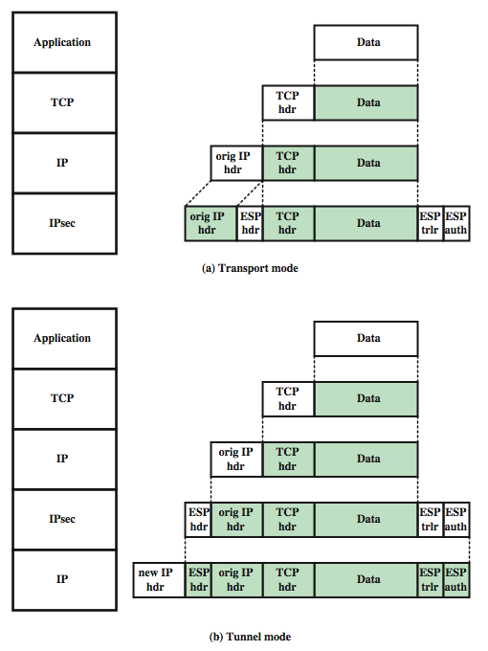
数据的封装
TransportMode
Tunnel Mode
被处理的数据
被处理的数据
Notes:
Stallings Figure 8.9 shows the protocol architecture for the two modes when ESP is used.

Slide 39
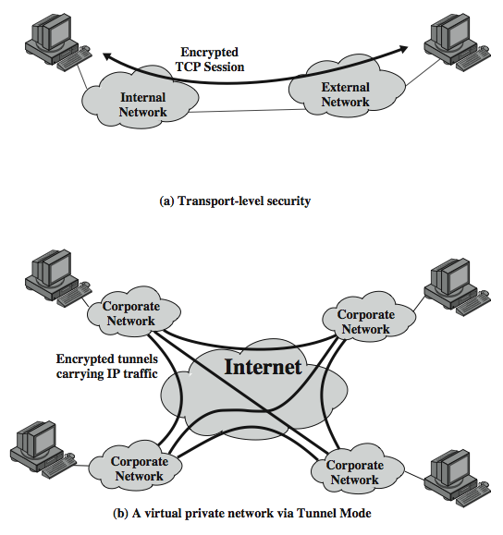
Transport and
Tunnel Modes
保密的
IPSec
IPSec
开放的
链路是普通开放的也没关系，本机发出的数据已保密，所以端到端是保密的
IPSec
IPSec
本机向外的数据可以是开放的数据包，但一旦进入传输链路就保密的通信了
IPSec
IPSec
Notes:
Stallings Figure 8.7 shows two ways in which the IPsec ESP service can be used. In the upper part of the figure, encryption (and optionally authentication) is provided directly between two hosts. Figure 19.7b shows how tunnel mode operation can be used to set up a virtual private network. In this example, an organization has four private networks interconnected across the Internet. Hosts on the internal networks use the Internet for transport of data but do not interact with other Internet- based hosts. By terminating the tunnels at the security gateway to each internal network, the configuration allows the hosts to avoid implementing the security capability. The former technique is support by a transport mode SA, while the latter technique uses a tunnel mode SA.

Slide 40
伪造IP报头地址会怎样？
伪造IP载荷后重放会怎样？
如何判断收到的声称是某个IP地址发送来的IP包确实是该地址发出的完整的包？
IP报头
IP载荷
MAC =E(K,H(M))
AH报头
传输模式
IP新报头
IP报头
IP载荷
隧道模式
MAC =E(K,H(M))
AH报头

Slide 41
4. 网络攻击
各种基本概况以名词解释的形式考察
简单的问答举例:
  端口、端口扫描是什么？
    知道connect扫描\SYN半连接扫描
  以太网网络监听如何实现？
  arp欺骗实现攻击的原理？
  Dos攻击对象有哪些、常用方法
  掌握SYN Flood、Smurf
  什么是Ddos,什么是僵尸网络,一般黑客如何构建僵尸网络并发起攻击?

